Slide 1
Chào mừng các em đến với tiết học hôm nay

Slide 2
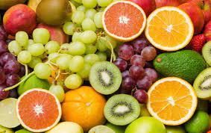
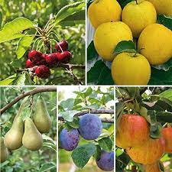
BÀI 2: MỘT SỐ VẤN ĐỀ CHUNG VỀ CÂY ĂN QUẢ

Slide 3
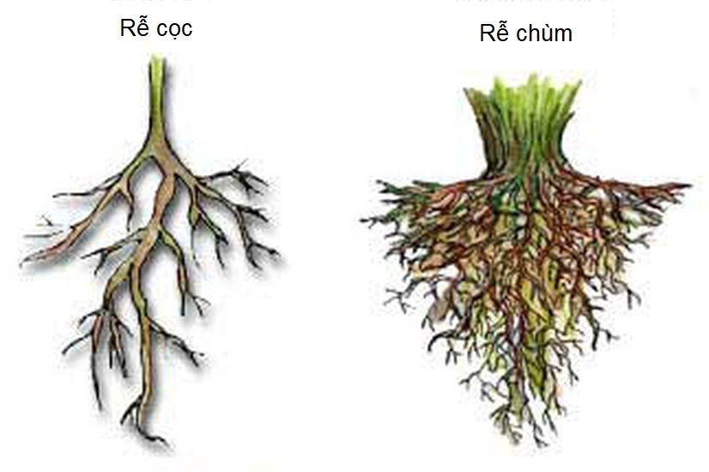
I. Đặc điểm thực vật và yêu cầu ngoại cảnh của cây ăn quả
1. Đặc điểm thực vật
a, Rễ: Gồm hai loại:
+Rễ mọc thẳng
+Rễ mọc ngang
b, Thân: phần lớn là thân gỗ

Slide 4
I. Đặc điểm thực vật và yêu cầu ngoại cảnh của cây ăn quả
2. Yêu cầu ngoại cảnh
a, Nhiệt độ:
- Có yêu cầu nhiệt độ khác nhau
b, Độ ẩm và lượng mưa:
+Độ ẩm: 80-90%
+Lượng mưa: 1000-2000 mm và phân bố đều trong năm

Slide 5
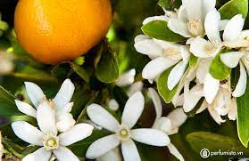
I. Đặc điểm thực vật và yêu cầu ngoại cảnh của cây ăn quả
1. Đặc điểm thực vật
c, Hoa: Nhìn chung có 3 loại hoa:
+Hoa đực
+Hoa cái
+Hoa lưỡng tính
d, Quả và hạt:
+Cây ăn quả có nhiều loại quả như quả hạch, quả mọng, quả vỏ cứng
+Số lượng hình dạng, màu sắc của hạt tuỳ thuộc vào từng loại quả

Slide 6
I. Đặc điểm thực vật và yêu cầu ngoại cảnh của cây ăn quả
2. Yêu cầu ngoại cảnh
c, Ánh sáng:
- Nói chung cây ăn quả đều ưa ánh sáng
d, Chất dinh dưỡng:
- Tuỳ từng loại cây, giai đoạn phát triển của cây cần cung cấp phân hữu cơ và phân vô cơ cho hợp lí
e, Đất:
- Các loại đất có tầng dày, kết cấu tốt, nhiều chất dinh dưỡng, ít chua, dễ thoát nước

Slide 7
II. Kĩ thuật trồng và chăm sóc cây ăn quả
1. Giống cây
Giống cây ăn quả ở nước ta phong phú và đa dạng bao gồm 3 nhóm:
- Cây ăn quả nhiệt đới
- Cây ăn quả á nhiệt đới
- Cây ăn quả ôn đới
2. Nhân giống
- Nhân giống bằng phương pháp hữu tính: gieo hạt
- Nhân giống bằng phương pháp vô tính: giâm, chiết, ghép….

Slide 8
II. Kĩ thuật trồng và chăm sóc cây ăn quả
3. Trồng cây ăn quả
a, Thời vụ:
-Các tỉnh phía bắc: Vụ xuân, vụ thu
-Các tỉnh phía nam: vào đầu mùa mưa
b, Khoảng cách trồng: tùy theo mỗi loại cây và loại đất
c, Đào hố, bón phân lót:
-Trước khi trồng từ 15-30 ngày
d,Trồng cây: Quy trình:
Đào hố → Bóc vỏ bầu (trồng cây có bầu) → Đặt cây vào hố
→ Lấp đất → Tưới nước

Slide 9
II. Kĩ thuật trồng và chăm sóc cây ăn quả
4. Chăm sóc
a, Làm cỏ, vun xới
b, Bón phân thúc
c, Tưới nước
d, Tạo hình, sửa cành
e, Phòng trừ sâu, bệnh
g, Sử dụng chất điều hoà sinh trưởng

Slide 10
HƯỚNG DẪN VỀ NHÀ
Học bài, nắm vững kiến thức
Xem trước bài Các phương pháp nhân giống cây ăn quả

Slide 11
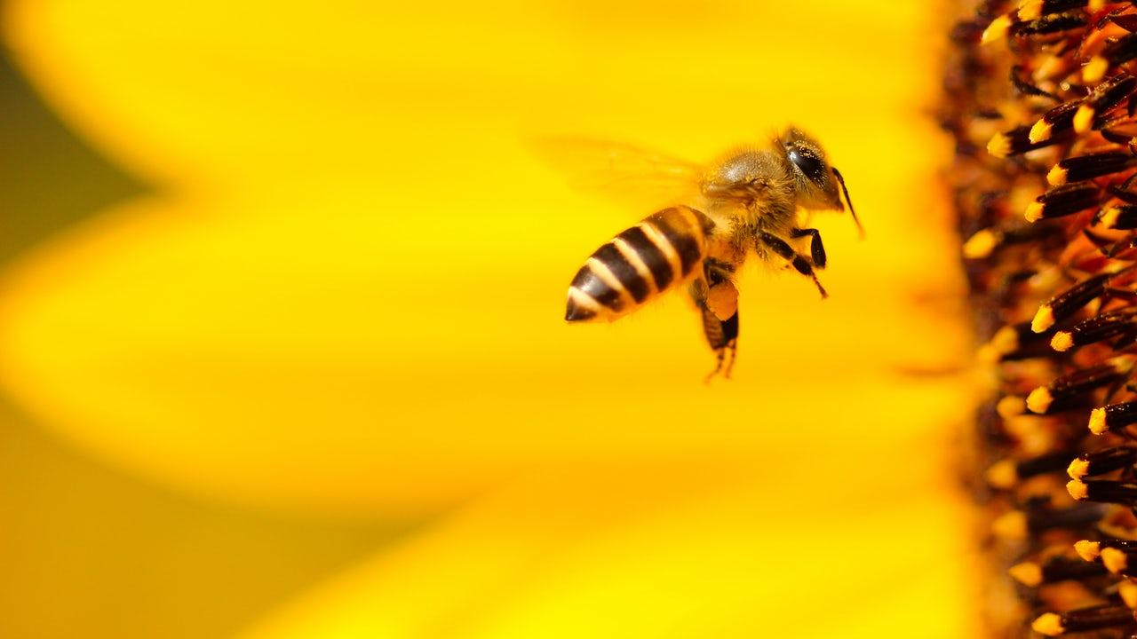
THANK YOU !!!

